Slide 1
无监督学习 （Unsupervised Learning）

Slide 2
目录
前言
距离计算
K-means算法
性能度量
其他扩展

Slide 3
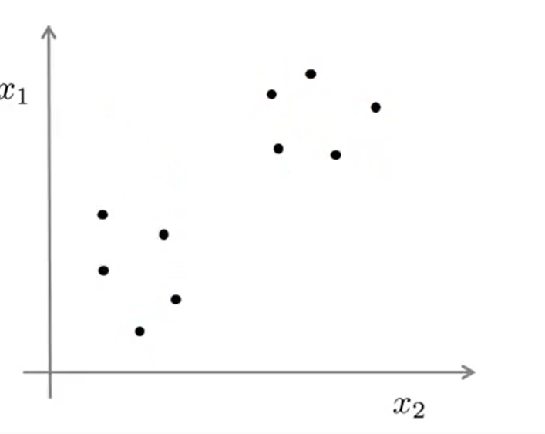
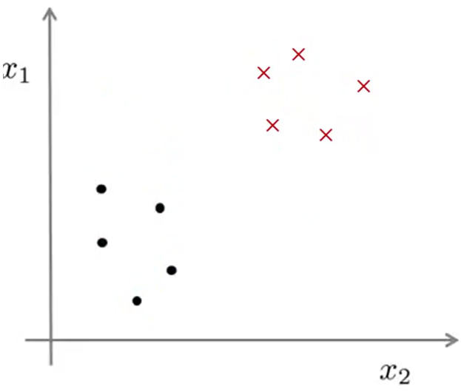
无监督学习
只给计算机训练数据，不给结果（标签），因此计算机无法准确地知道哪些数据具有哪些标签，只能凭借强大的计算能力分析数据的特征，发现数据本身的内部结构特点。
Notes:
版面比例分配

Slide 4
为什么要无监督学习？
现实生活中常常会有这样的问题：
1.训练样本的标签难以获得
2.存在无用的，带有噪声数据
训练样本
通过无监督学习作用挖掘数据内部结构解决上述问题
有监督学习算法
新样本
分类模型
预测结果
Notes:
现实生活中常常会有这样的问题：
（1）缺乏足够的先验知识，因此难以人工标注类别;
（2）进行人工类别标注的成本太高。
很自然地，我们希望计算机能代我们(部分)完成这些工作，或至少提供一些帮助。常见的应用背景包括：
（1）从庞大的样本集合中选出一些具有代表性的加以标注用于分类器的训练。
（2）先将所有样本自动分为不同的类别，再由人类对这些类别进行标注。
（3）在无类别信息情况下，寻找好的特征。

Slide 5
无监督学习的应用背景
聚类
常见的应用背景包括：
从庞大的样本集合中选出一些具有代表性的加以标注用于分类器的训练。
先将所有样本自动分为不同的类别，再由人类对这些类别进行标注。
在无类别信息情况下，寻找好的特征。
特征分析
Notes:
从庞大的样本集合中选出一些具有代表性的加以标注，用于有监督学习
先将所有样本自动分为不同的类别（聚类），再由人类对这些类别进行标注
在无类别的情况下选择特征

Slide 6
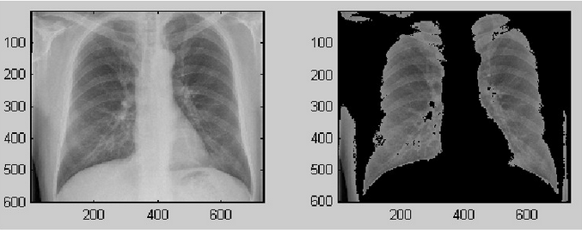
无监督学习的例子
尘肺分期自动判读中的肺野分割

Slide 7
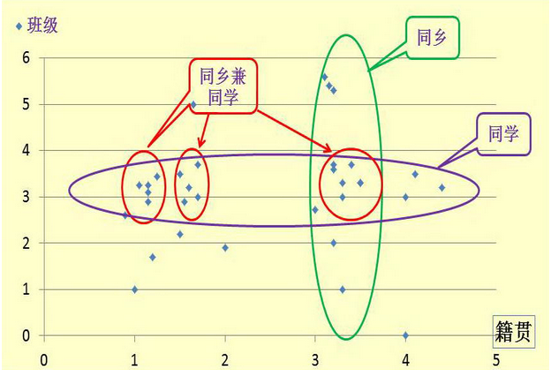
无监督学习的例子
客户分割（segmentation）是一种发现客户特性的方法。基于数据内部结构的分割将自然客户分组,从而给你一个客户信息的概况，这可以直接转化为增加客户的经营策略。
Notes:
现实生活中常常会有这样的问题：
（1）缺乏足够的先验知识，因此难以人工标注类别;
（2）进行人工类别标注的成本太高。
很自然地，我们希望计算机能代我们(部分)完成这些工作，或至少提供一些帮助。常见的应用背景包括：
（1）从庞大的样本集合中选出一些具有代表性的加以标注用于分类器的训练。
（2）先将所有样本自动分为不同的类别，再由人类对这些类别进行标注。
（3）在无类别信息情况下，寻找好的特征。

Slide 8
无监督学习的例子
聚类在信息检索中的应用
对相似的文档或超链接进行聚类，由于类别数远小于文档数，能够加快用户寻找相关信息的速度

Slide 9
聚类（Clustering）
聚类定义：
在一堆的数据中寻找一种”自然分组”(k组)。聚类中的组叫做簇（Cluster）希望同簇的样本较为相似，而不同簇的样本间有明显不同。
物以类聚。按照某一个特定的标准（比如距离），把一个数据集分割成不同的类或簇，使得同一个簇内的数据对象的相似性尽可能大，同时不在同一个簇内的数据对象的差异性也尽可能大。也即聚类后同一类的数据尽可能聚集到一起，不同类数据尽量分离。
Notes:
现实生活中常常会有这样的问题：
（1）缺乏足够的先验知识，因此难以人工标注类别;
（2）进行人工类别标注的成本太高。
很自然地，我们希望计算机能代我们(部分)完成这些工作，或至少提供一些帮助。常见的应用背景包括：
（1）从庞大的样本集合中选出一些具有代表性的加以标注用于分类器的训练。
（2）先将所有样本自动分为不同的类别，再由人类对这些类别进行标注。
（3）在无类别信息情况下，寻找好的特征。

Slide 10
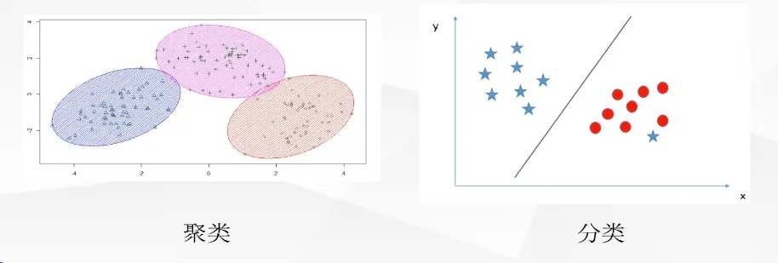
聚类和分类的区别
聚类是无监督学习任务，不知道真实的样本标记，只把相似度高的样本聚合在一起；分类是监督学习任务，利用已知的样本标记训练学习器预测未知样本的类别。

Slide 11
举例说明两者的区别
假设有一批人的年龄的数据，大致知道其中有一堆少年儿童，一堆青年人，一堆老年人。
聚类就是自动发现这三堆数据，并把相似的数据聚合到同一堆中。所以对于本例，如果要聚成3堆的话，那么输入就是一堆年龄数据，注意，此时的年龄数据并不带有类标号，也就是说我只知道里面大致有三堆人，至于谁是哪一堆，现在是不知道的，而输出就是每个数据所属的类标号，聚类完成之后，就知道谁和谁是一堆的了。
而分类就是，事先告诉你，少年儿童、青年人及老年人的年龄是什么样的，现在新来了一个年龄，输出它的类标号，就是它是属于少年儿童、青年人、老年人的哪个类。一般来说，分类器是需要训练的，也就是要告诉你的算法，每个类的特征是什么样子，它才能识别新的数据。

Slide 12
Vehicle Example
标称型
区间标度

Slide 13
Vehicle Clusters
3500
3000
卡车
2500
2000
跑车
Weight [kg]
1500
中型轿车
1000
500
100
150
200
250
300
Top speed [km/h]

Slide 14
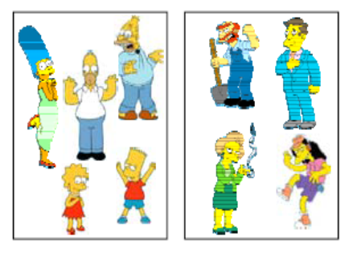
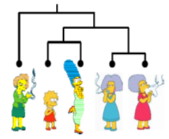
聚类算法分类1
划分聚类(Partitional Clustering)
层次聚类(Hierarchical Clustering)
划分聚类：给定一个n个对象的合集，构建数据的k个分区，其中每个分区代表一个簇，并且k ≤ n，也就是说把数据划分为k个组，使得每个组至少包含一个对象。
层次聚类：顾名思义就是要一层一层地进行聚类，可以从下而上地把小的cluster合并聚集，也可以从上而下地将大的cluster进行分割。

Slide 15
聚类算法分类2
互斥聚类(Exclusive clustering)每个对象都指派到单个簇。
重叠聚类(Overlapping clustering)用来反映一个对象同时属于多个簇(类)这一事实。
模糊聚类(Fuzzy clustering)每个对象以一个0(绝对不属于)和1(绝对属于)之间的隶属权值属于每个簇。

Slide 16
聚类分类3
完全聚类(Complete clustering)将每一个对象都分配到某一个簇(cluster)
部分聚类(Partial clustering)有些对象没有被聚类，比如一些噪声(noise)或者离群值(outliers)

Slide 17
目录
前言
距离计算
K-means算法
性能度量
其他扩展

Slide 18
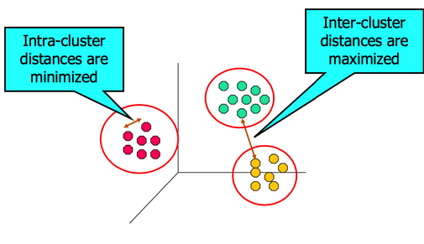
什么是一个好的聚类方法?
一个好的聚类要要具备以下两个特点：
高的簇内相似性（High intra-cluster similarity）
低的簇间相似性 （Low inter-cluster similarity）
Notes:
http://www.jianshu.com/p/6c097c4d376b

Slide 19
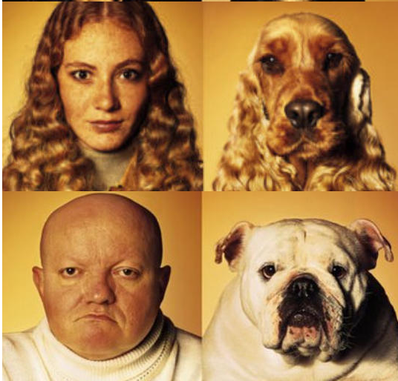
相似性(similarity)
相似性通常很难去定义，只能凭主观确定

Slide 20
数据类型
二元变量
序数型变量
其可能的值之间具有有意义的序或秩评定，但是相继值之间的差
是未知的。序数属性通常用于等级评定调查。如：比赛名次
比率型变量（ratio variables）
具有固定零点的数值属性，即一个值是另一个的倍数（比率）。
比率值也是有序的，如：速度，重量等
Notes:
现实生活中常常会有这样的问题：
（1）缺乏足够的先验知识，因此难以人工标注类别;
（2）进行人工类别标注的成本太高。
很自然地，我们希望计算机能代我们(部分)完成这些工作，或至少提供一些帮助。常见的应用背景包括：
（1）从庞大的样本集合中选出一些具有代表性的加以标注用于分类器的训练。
（2）先将所有样本自动分为不同的类别，再由人类对这些类别进行标注。
（3）在无类别信息情况下，寻找好的特征。

Slide 21
差异性表示
与相似性相对应的就是差异性(dissimilarity或者说distance)
数据矩阵
差异矩阵

Slide 22
区间标度变量差异度计算
数据标准化
计算绝对偏差的平均值:
其中
计算标准度量值 (z-score)
计算距离

Slide 23
距离计算公式
常用的距离度量方法有:
明考斯基距离（ Minkowski distance）:
其中 i = (x_{i1}, x_{i2}, …, x_{ip}) 和 j = (x_{j1}, x_{j2}, …, x_{jp}) 是两个p维的数据对象, q是一个正整数。
当q = 1时, d 称为曼哈坦距离（ Manhattan distance）

Slide 24
当q=2时, d 就成为欧几里德距离:
距离函数有如下特性：
d(i,j) ≥ 0
d(i,i) = 0
d(i,j) = d(j,i)
d(i,j) ≤ d(i,k) + d(k,j)
可以根据每个变量的重要性赋予一个权重

Slide 25
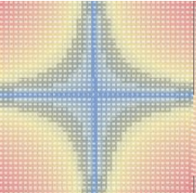


各种距离的图示
明考斯基距离
λ 在 0-1之间
欧几里得距离
曼哈坦距离

Slide 26
目录
前言
距离计算
K-means算法
性能度量
其他扩展

Slide 27
k-均值(k-means)算法
1.划分的准则函数
2.算法描述
3. 算法的优缺点
4. 算法的扩展变形
5. 算法的应用

Slide 28
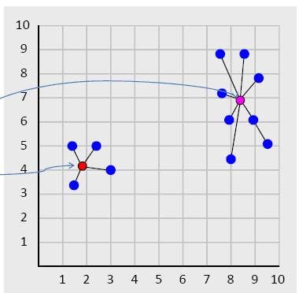
1. 划分的准则函数
误差平方和：
K-均值算法是获得准则函数Je最小的划分

Slide 29
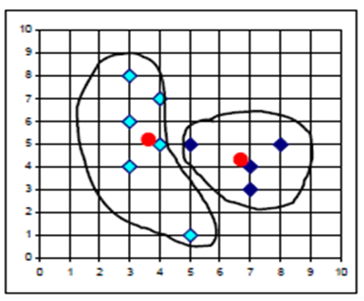
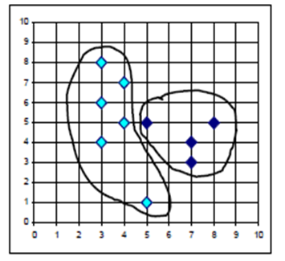
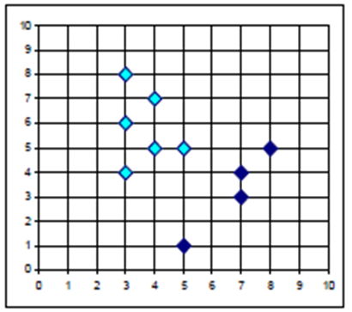
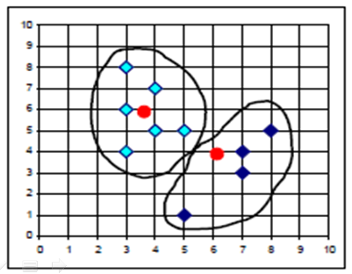
聚类过程

Slide 30
2. 算法描述
给定k，算法的处理流程如下:
第1步：随机的把所有对象分配到k个非空的簇中；
第2步：计算每个簇的平均值，并用该平均值代表相应的簇中心；
第3步：将每个对象根据其与各个簇中心的距离，重新分配到与
它距离最近的簇中；
第4步：重复2,3直到k个簇的中心点不再发生变化或准则函数J_{e}
收敛。
O (kn)
时间复杂度: O(tkn)

Slide 31
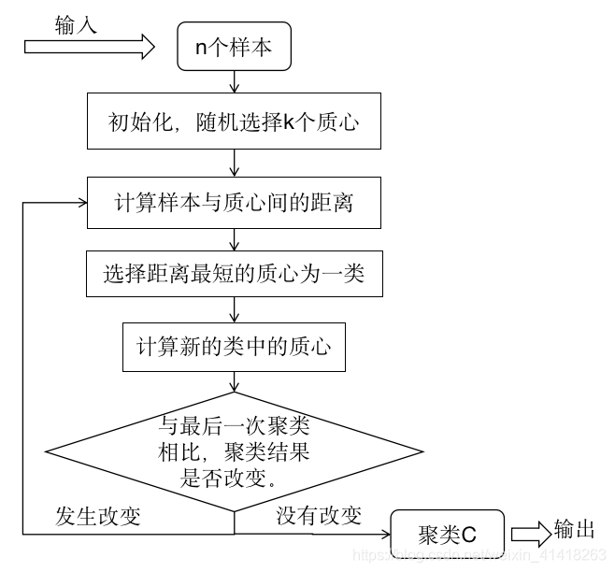

Slide 32
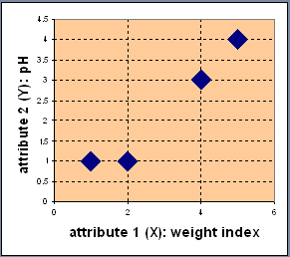
Example :
Object | Feature 1 (X): weight index | Feature 2 (Y): pH
Medicine A | 1 | 1
Medicine B | 2 | 1
Medicine C | 4 | 3
Medicine D | 5 | 4

Slide 33
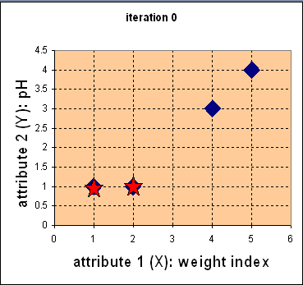
Example
A B C D
1 2 4 5
1 1 3 4
m₁=(1,1)
m₂=(2,1)

Slide 34
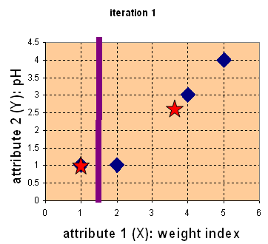
迭代1

Slide 35
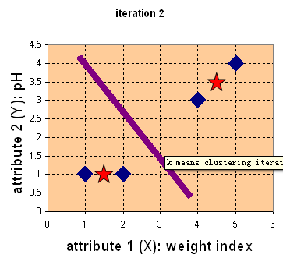
迭代2
m₁=(1,1) m₂=(11/3,8/3)

Slide 36
思考？
A(2,5),B(2,10),C(8,4),D(5,8),E(4,9)
初始中心为A,E
第一次迭代后的中心？
最后的簇划分？

Slide 37
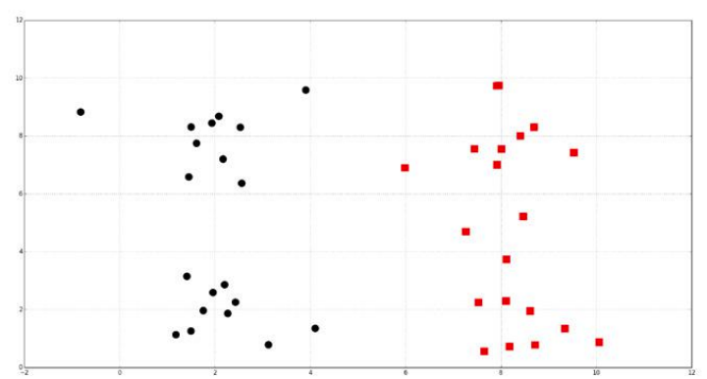
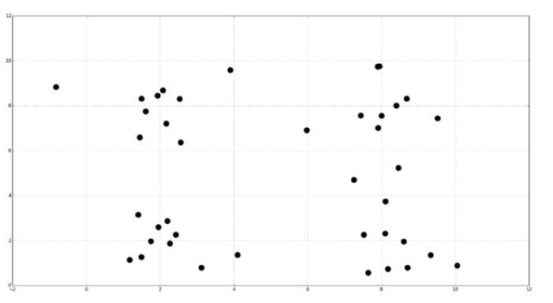
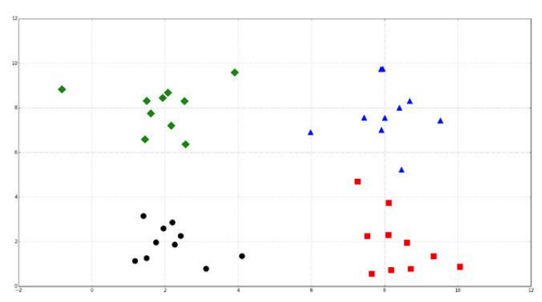
K值的选择
根据用需求户定义
肘部法则

Slide 38
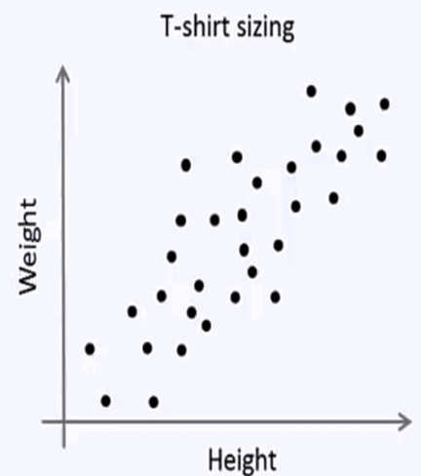
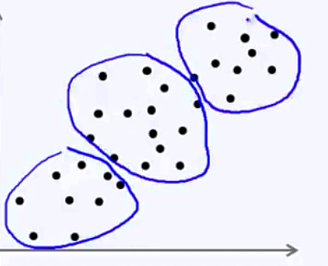
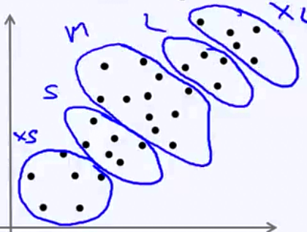
K值的选择
根据用需求户定义

Slide 39
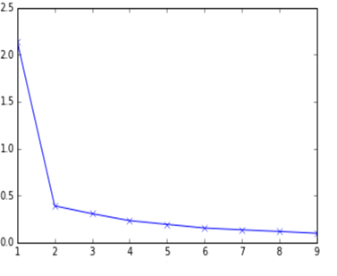
K值的选择
肘部法则
把不同K值的成本函数值Je画出来。
随着K值的增大，Je会减小；每个类包含的样本数会减少，于是样本离其重心会更近。
但是，随着K值继续增大，Je的的变化趋缓。K值增大过程中，Je下降幅度最大的K位置对应的K值就是肘部。
肘部对应的K就是最佳的K值

Slide 40
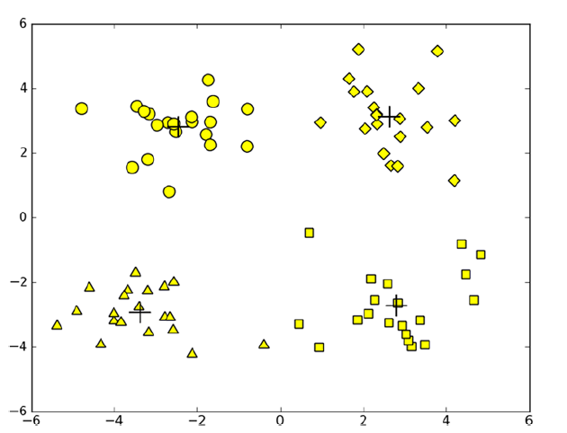
K均值实战
主要子函数
读入数据： loadDataSet(filename)
随机选择簇中心: randCent(dataSet,k)
计算每个点间的距离: distElucd(vecA.vecB)
K-means函数：
myCentroids, clustAssing = kMeans(dataSet,k,distMeans,createCent=randCent)
datMat=mat(kMeans.loadDataSet('testSet.txt'))
myCentroids, clustAssing = kMeans.kMeans(datMat,4)

Slide 41
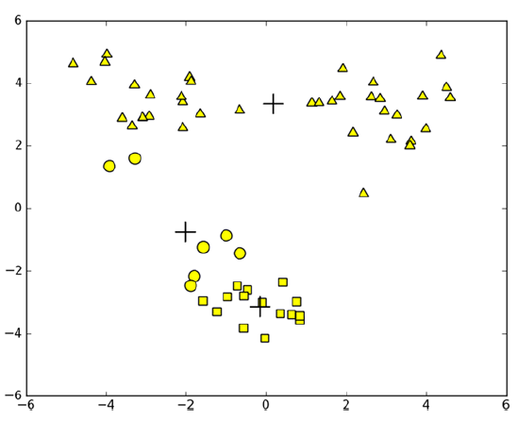
算法的优缺点
优点：容易实现。
缺点：
受初始中心点影响，可能收敛局部最优
适用数据类型：数值型数据

Slide 42
改进算法
K-modes
二分-k均值

Slide 43
二分K-均值
目的：克服收敛于局部最小的缺陷
伪代码：
将所有点看成一个簇
当簇的数目小于k时
对于每个簇
计算总误差
在给定的簇上面进行K-均值聚类（k=2）
计算将该簇一分为二之后的总误差（SSE）
选择使得误差最小的那个簇进行划分

Slide 44
性能度量
聚类性能度量：
外部指标 (external index)
将聚类结果与某个“参考模型”(reference model)进行比较。
内部指标 (internal index)
直接考察聚类结果而不用任何参考模型。

Slide 45
外部评价指标
Purity：极为简单的一种聚类评价方法，只需计算正确聚类的文档数占总文档数的比例。
Purity方法的优点是方便计算，值在0～1之间，完全错误的聚类方法值为0，完全正确的方法值为1。同时，Purity方法的缺点也很明显。它无法对退化的聚类方法给出正确的评价，设想如果聚类算法把每篇文档单独聚成一类，那么算法认为所有文档都被正确分类，那么purity值为1！而这显然不是想要的结果。

Slide 46
外部评价指标
cluster1
cluster2
cluster3
purity = ( 3+ 4 + 5) / 17 = 0.71
Notes:
purity = ( 3+ 4 + 5) / 17 = 0.71

Slide 47
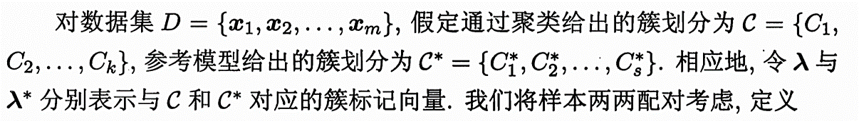
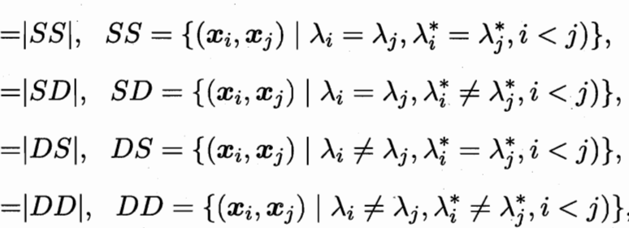
外部评价指标
TP
FP
FN
TN

Slide 48
外部评价指标
RI：一种用排列组合原理来对聚类进行评价的手段
其中：TP指被聚在一类的对象被正确分类了，TN指不应该聚在一类的对象被正确分开了，FP指不应该放在一类的对象被错误的放在一类，FN指不应该分开的对象被错误地分开了
Notes:
TP＋FP ＝ C(2,6) + C(2,6) + C(2,5) = 15 + 15 + 10 = 40 其中C(n,m)是指在m中任选n个的组合数。
TP = C(2,5) + C(2,4) + C(2,3) + C(2,2) = 20
FP = 40 - 20 = 20
相似的方法可以计算出TN = 72 FN = 24
所以RI ＝ ( 20 + 72) / ( 20 + 20 + 72 +24) = 0.68

Slide 49
外部评价指标
cluster1
cluster2
cluster3
TP＋FP ＝ C(2,6) + C(2,6) + C(2,5) = 15 + 15 + 10 = 40
TP = C(2,5) + C(2,4) + C(2,3) + C(2,2) = 20
FP = 40 - 20 = 20
相似的方法可以计算出TN = 72， FN = 24
所以RI ＝ ( 20 + 72) / ( 20 + 20 + 72 +24) = 0.68
其中C(n,m)是指在m中任选n个的组合数
Notes:
purity = ( 3+ 4 + 5) / 17 = 0.71

Slide 50

外部评价指标
基于上述RI方法衍生出的一个方法
RI方法有个特点就是把准确率和召回率看得同等重要，事实上有时候我们可能需要某一特性更多一点，这时候就适合F值方法

Slide 51
性能度量 – 内部指标
考虑聚类结果的簇划分 ，定义
簇 内样本间的平均距离
簇 内样本间的最远距离
簇 与簇 最近样本间的距离
簇 与簇 中心点间的距离

Slide 52
性能度量 – 内部指标
DB指数（Davies-Bouldin Index, DBI）
Dunn指数（Dunn Index, DI）
越小越好.
越大越好.

